Slide 1
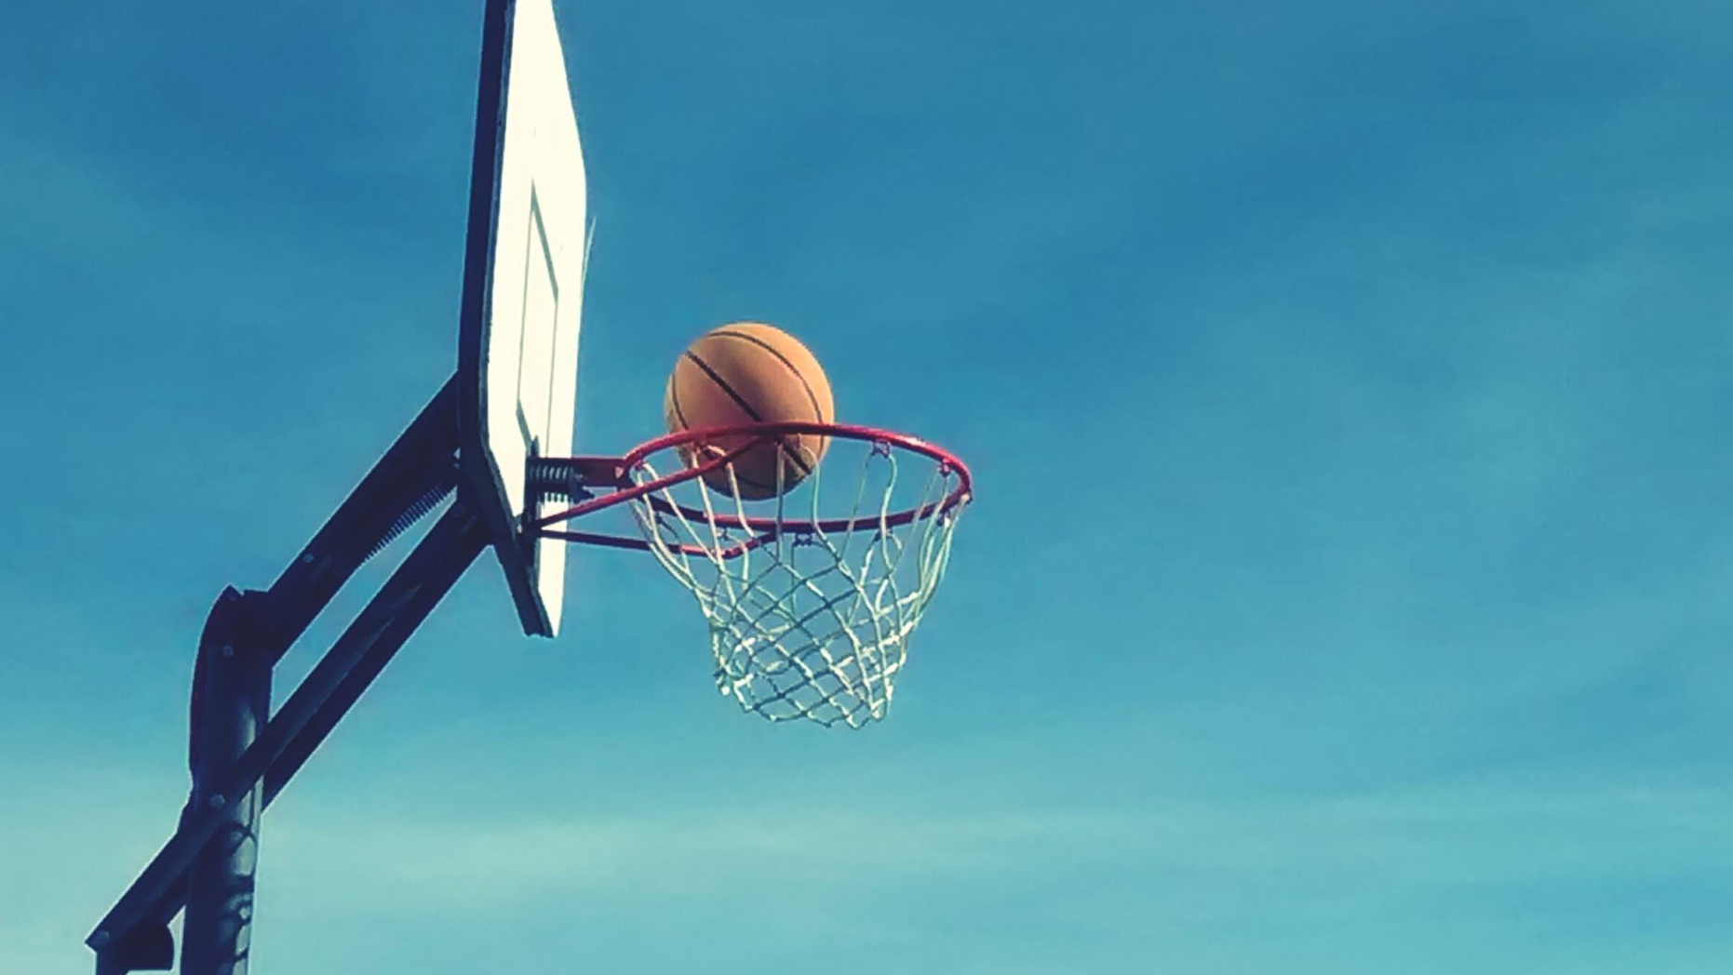
Приложение, которое награждает тебя за правильный образ жизни
"Live & Level Up"

Slide 2
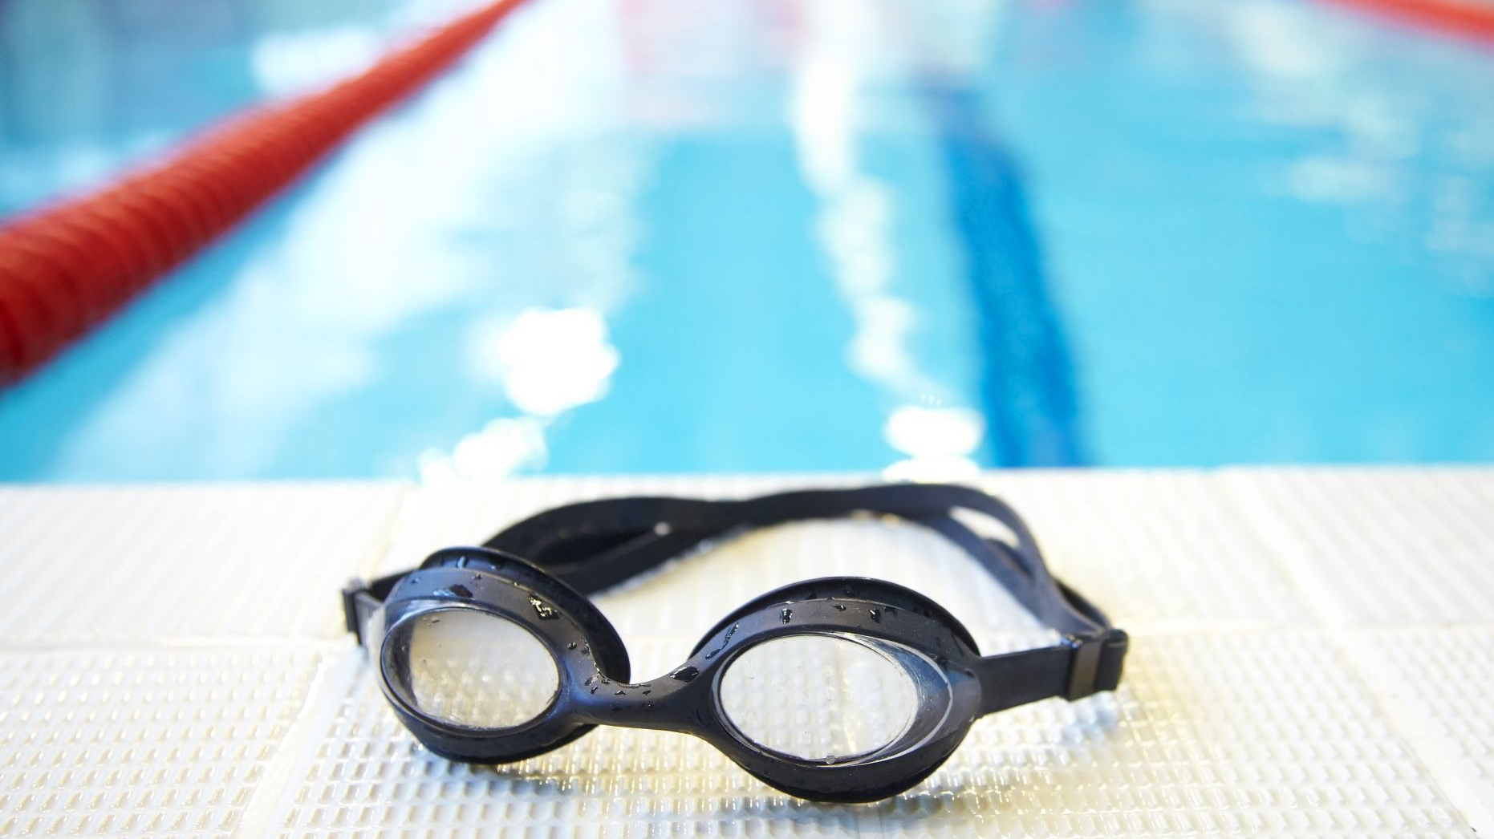
Зачем это приложение нужно?
Представьте приложение, которое поощряет вас за правильный образ жизни. Вы просто живёте — а вам за это капают очки. Это лёгкая, игровая форма мотивации. Никаких браслетов и подсчёта калорий — только простые действия и награды.

Slide 3
Целевая аудитория
Люди 16–35 лет
Любители визуальных целей, коллекционирования
Начинающие ЗОЖники, которым сложно себя заставить
Те, кто устал от сложных фитнес-приложений

Slide 4
Как работает система очков?
За прием пищи — получаешь +1 балл.
Второй приём пищи — +2.
Третий — +3.
Прогулка — +10.
Каждое полезное или просто жизненное действие приносит баллы.

Slide 5
Что делать с очками?
Очки — это внутренняя валюта. Потратить можно на:
Одежду для аватара: кроссовки, худи, бейсболки и т.п.
Стильные спортивные сеты и редкие спортивные предметы.

Slide 6
MVP — функциональность
Ручной ввод полезных действий
Простая система очков
одежды для аватара за выполненные задания
Уведомления и мотивация
Личный кабинет с прогрессом

Slide 7
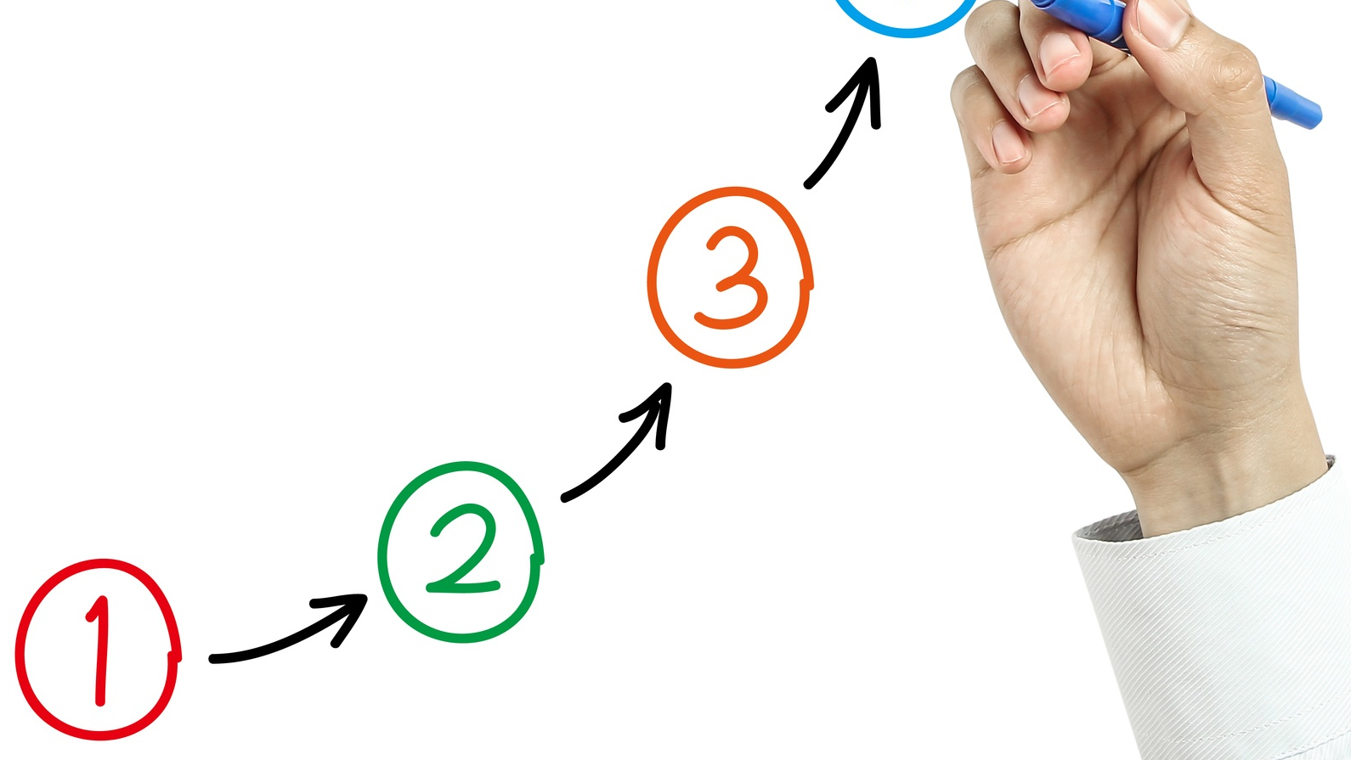
Что пользователь делает
Получает уведомление: «Пора поесть!»
Заходит в приложение
Отмечает приём пищи или прогулку
Получает очки
Забирает награду за выполненные задания

Slide 8
Почему пользователи будут возвращаться
Низкий порог входа — не требует фитнес-браслетов
Эмоциональное вовлечение — "прокачиваешь" внешний вид
Игра, а не нагрузка
Мотивация без давления

Slide 9
Что планируем внедрить в будущем
RPG-элементы (PvE, враги, оружие)
Интеграция с Google Fit / HealthKit
Система квестов и боёвок
Групповые челленджи
Новые скины

Slide 10
Итоги и уникальность
Это не привычка — это приключение. Ты не просто живёшь — ты собираешь крутые образы, получаешь награды и чувствуешь прогресс каждый день.
Приложение не требует сложных данных или подключений — только ты и твой ритм жизни.

Slide 11
Анализ конкурентов
1. Habitica Геймификация:
RPG, квесты, прокачка персонажа
Минусы: сложный интерфейс, перегрузка механик
2. Nike Run Club / MyFitnessPal : Сильные трекеры, хорошие интеграции
Минусы: перегружены данными, не мотивируют визуально, ориентированы на продвинутых пользователей
3. Productive, Daylio
Простые трекеры привычек
Минусы: скучный интерфейс, нет «вознаграждения»
Наше отличие: Максимально простой вход Нет трекинга Визуальные награды и внутриигровой стиль Без давления и спортивной строгости

Slide 12
Результаты опроса
Основные проблемы при использовании фитнес-приложений: Сложный и перегруженный интерфейс —
Быстрое утомление, скука —
Сложность настроек —
36,6%
30,6%
51,2%
0 10 20 30 40 50 60
Основные способы повышения мотивации:
Интерес к геймификации с очками и кастомизацией — 53,7%
Желание получать награды за действия — 63,4%
Красочная кастомизация аватара — 73,2%
Ежедневные напоминания и задания — 70,7%
53,7%
63,4%
73,2%
70,7%
0 10 20 30 40 50 60 70 80

Slide 13
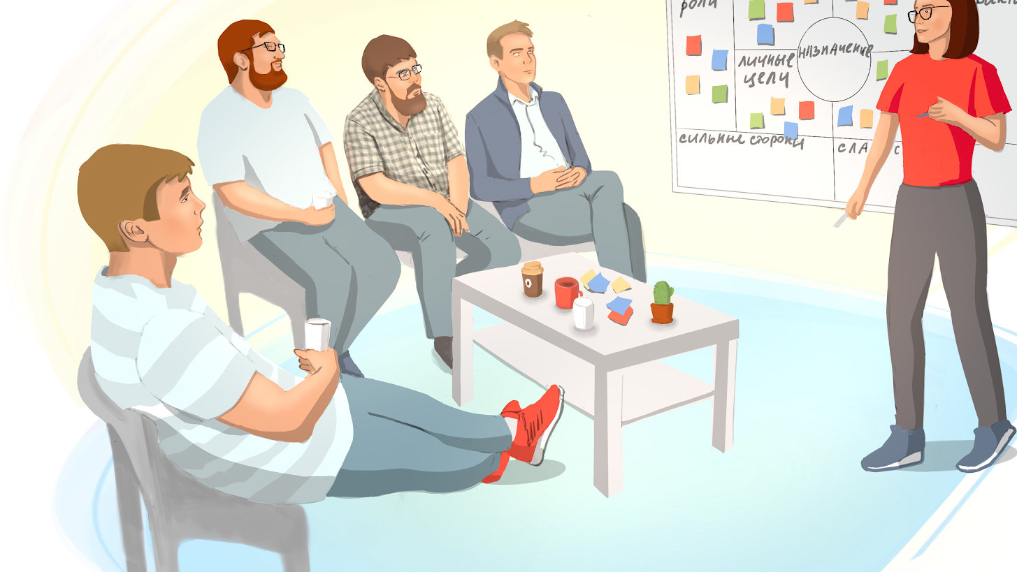
Итоги опроса и выводы
Опрос подтвердил актуальность концепции приложения и обоснованность решений для MVP:
63,4% пользователей ищут лёгкую мотивацию без давления.
65,9% не используют трекеры из-за сложности — отказ от трекинга в MVP оправдан.
61% мотивирует визуальная награда и внутриигровая валюта.
75% считают кастомизацию важной для вовлечения.
Только 32,5% заинтересованы в сложных RPG-механиках — боевую систему можно отложить.
Более 65,9% предпочитают ручную отметку действий.
72,5% хотят получать ежедневные напоминания и челленджи.
Вывод: MVP попадает в ожидания аудитории — лёгкое, визуально приятное, без лишнего трекинга, с мотивацией через прогресс и кастомизацию.

Slide 14
Использованные источники и материалы
Источники анализа конкурентов:
Habitica: https://habitica.com
Nike Run Club: https://www.nike.com/nrc-app
MyFitnessPal: https://www.myfitnesspal.com
Productive: https://apps.apple.com/app/id983826477
Daylio: https://daylio.net
Информация для анализа целевой аудитории и трендов:
Statista – Health & Fitness App Usage (https://www.statista.com)
App Annie / data.ai – App Usage Reports (https://www.data.ai)
Google Trends – запросы по темам "habit tracker", "fitness motivation", "gamification app"
Опрос проведён с помощью:
Google Forms (внутренний опрос по целевой группе 16–35 лет, n = 87)
Визуальные материалы и идеи интерфейсов:
Dribbble – UI Inspiration (https://dribbble.com)
Behance – Fitness App Concepts (https://www.behance.net)

